Slide 1
数论函数篇
浙江大学 宋逸群

Slide 2
目录
积性函数
线性筛
狄利克雷卷积
取整函数
莫比乌斯反演
和式变换
杜教筛

Slide 3
积性函数
如果一个函数的定义域为正整数，值域为复数，则称此函数为数论函数
对于数论函数f(x)，若对于任意互质的 ，都有 则f(x)为积性函数
特别地，若对于任意不互质的 也成立，则f(x)为完全积性函数

Slide 4
常见的积性函数

Slide 5
线性筛素数
最早的素数筛法是埃拉托斯特尼提出的，大家小学都学过
只需要把所有的 2 的倍数，3 的倍数，……都排除掉那么剩下的都是素数
时间复杂度
考虑优化：我们只让每个合数被它的最小质因子筛去，就能保证复杂度是
具体实现也很简单

Slide 6
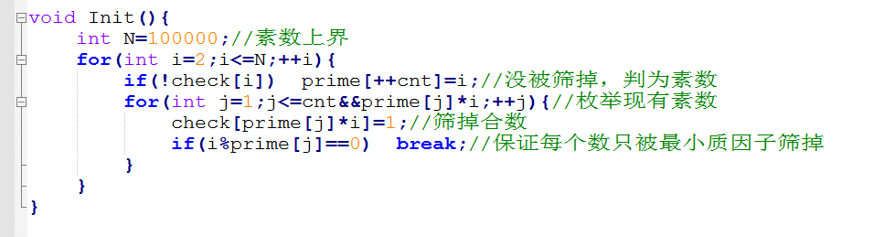
线性筛素数
代码实现：

Slide 7
[真]线性筛
线性筛的强大之处在于可以筛积性函数
对于积性函数f(x)，我们可以使用线性筛快速求值
具体操作如下：

Slide 8
线筛欧拉函数
我们知道欧拉函数的定义式
套用刚才的操作：

Slide 9
线筛约数个数函数
之前我们提到了约数个数函数
根据约数定理可以写出它的计算式：

Slide 10
线筛约数个数函数
为了线筛 ，我们需要知道 ，即i的最小质因子的个数
万幸的是这个数组可以伴随着线筛完成：

Slide 11
线筛约数和函数
对于
根据约数和定理：
下面讨论 的情况

Slide 12
线筛约数和函数
当 时

Slide 13
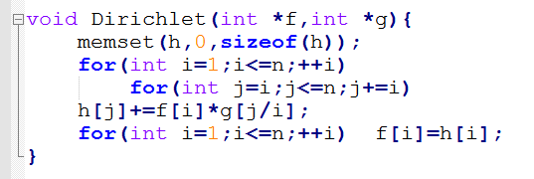
狄利克雷卷积
对于两个数论函数 ,定义它们的狄利克雷卷积为
例如
时间复杂度：

Slide 14
狄利克雷卷积
性质：两个积性函数的狄利克雷卷积仍是积性函数
证明：

Slide 15
狄利克雷卷积运算律
结合律：
交换律：
单位元：存在单位函数 使得
封闭性：数论函数的狄利克雷卷积必然是数论函数
故

Slide 16
常见的狄利克雷卷积
常见的狄利克雷卷积：

Slide 17
Hdu 5628 克拉克与数学
求
其中f(i)在1~n上的取值已知且无规律
数据范围：

Slide 18
Hdu 5628 克拉克与数学
显然
由于狄利克雷卷积有结合律
可以用快速幂优化
时间复杂度：

Slide 19
取整函数
我们把不超过实数 的最大整数称为 的下取整，记作
我们把不小于实数 的最大整数称为 的上取整，记作
比如说，
由于计算机中的除法和开方等运算做的都是下取整计算，所以我们常用下取整的性质

Slide 20
下取整函数的性质
性质： 至多只有 种取值
证明：

Slide 21
下取整函数的性质
性质：若 是正整数，则有
证明：
推论：

Slide 22
莫比乌斯反演
莫比乌斯反演大概是我见过的最精妙的数学了
PoPoQQQ的代数反演侧重于函数的构造，无端增加了思维负担，丧失了数论的简约性与流畅性
而偏序角度的反演则是重新定义了新的代数结构，脱离了初等数学的范畴
我们期望的推式子的过程应该是行云流水一气呵成

Slide 23
莫比乌斯反演
定义莫比乌斯函数
反演式：
证明：

Slide 24
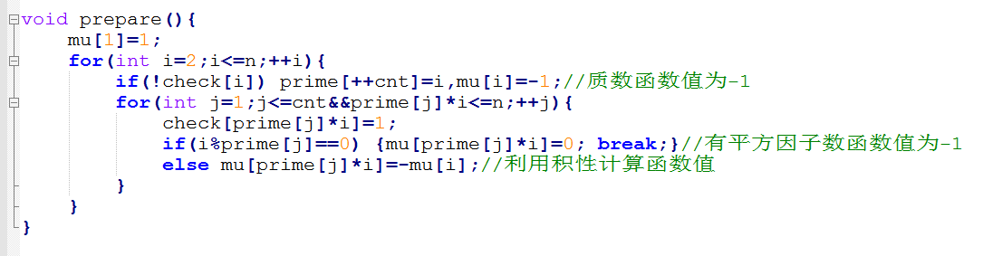
莫比乌斯函数预处理
根据莫比乌斯函数的定义，显然是积性函数，可以线筛

Slide 25
BZOJ 2301 Problem B
共T组询问，每次询问 的值
数据范围：

Slide 26
BZOJ 2301 Problem B
首先我们用容斥原理把一个询问拆成四个
这样问题就简化成了求 ，然后应用反演式
事实上，反演式的本质就是
所以
这样我们就把gcd问题和莫比乌斯函数联系了起来

Slide 27
BZOJ 2301 Problem B
接下来进行和式变换

Slide 28
BZOJ 2301 Problem B
这时我们注意到 最多有 个取值
我们可以枚举这些取值，然后统计贡献
首先考虑一个问题，我们如何找到一段连续取值的右端点，即下面的问题
很简单，
所以对于给定的i,它的右端点为

Slide 29
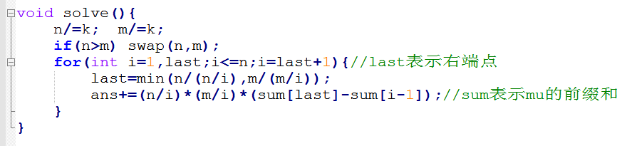
BZOJ 2301 Problem B
代码实现：
类似的题还有BZOJ2818（枚举素数即可）
以及其加强版BZOJ2820（维护前缀和）

Slide 30
反演的形式
形式一：
形式二：
POPOQQQ大爷的反演采用形式二，但我更推崇形式一
两种形式本质都是一样的

Slide 31
SPOJ7001 VLATTICE
题目大意：
求
即三维的仪仗队

Slide 32
和式变换
我们通常进行和式变换时使用如下套路：
（1）遇到gcd求和问题，枚举gcd的值，然后统计个数
（2）遇到形如 的式子时，尝试构造函数 ，这样
就有 ，此时可作如下变换：
（3）遇到形如 的式子时，将枚举因数提前变换为：

Slide 33
51nod1040 最大公约数之和
题目大意：
求
数据范围：

Slide 34
51nod1040 最大公约数之和
枚举因数变换为

Slide 35
51nod1188 最大公约数之和V2
题目大意：
计算 ，共T组询问
数据范围：

Slide 36
51nod1188 最大公约数之和V2
和上一道题差不多，依然枚举因数

Slide 37
51nod1188 最大公约数之和V2
设
则
通过狄利克雷卷积计算f(n)，并预处理其前缀和可以做到

Slide 38
BZOJ2154 Crash的数字表格
题目大意：
求
数据范围：

Slide 39
BZOJ2154 Crash的数字表格

Slide 40
BZOJ2154 Crash的数字表格

Slide 41
BZOJ2693 jzptab
题目大意：
共T组询问，每次询问
数据范围：

Slide 42
BZOJ2693 jzptab

Slide 43
BZOJ3561 DZY Loves Math VI
题目大意：
求
数据范围：

Slide 44
BZOJ3561 DZY Loves Math VI
按照刚才的套路开始推吧：
结合预处理可以做到 的复杂度

Slide 45
51nod1190 最小公倍数之和V2
题目大意：
共T组询问，每次询问
数据范围：
注：测试数据为随机数据，没有构造特别坑人的Test

Slide 46
51nod1190 最小公倍数之和V2
按照上一题的套路

Slide 47
51nod1190 最小公倍数之和V2
注意到数据是1e9级别的，无法使用线筛，而这个随机数据很有意思
我们发现b的约数大约在200个左右，可以dfs枚举，而 是一个积性函数，且 ，所以暴力枚举质因子
这样的话时间复杂度为

Slide 48
BZOJ3994 约数个数和
题目大意：
设d(x)为x的约数个数，共T组询问，求
数据范围：

Slide 49
BZOJ3994 约数个数和
结论：
证明：

Slide 50
BZOJ3994 约数个数和
下面就开始推式子吧

Slide 51
BZOJ3994 约数个数和
d(x)及其前缀和可以线筛处理
时间复杂度

Slide 52
Codeforces 325E Number Challenge
题目大意：
设 为 的约数个数，求
数据范围：

Slide 53
Codeforces 325E Number Challenge
首先有
证明：根据上一题我们很容易可以想到
那么有

Slide 54
Codeforces 325E Number Challenge
推式子时间到了：

Slide 55
NOI2016 循环之美
题目描述
对于已知的十进制数m和n，在k进制下，有多少个数值上互不相等的纯循环
小数，可以用分数 表示，其中
一个数是纯循环的，当且仅当其可以写成以下形式：
例如：

Slide 56
NOI2016 循环之美
考虑除法的意义
纯循环小数 必然满足存在 使得 成立
而
所以 是纯循环小数的充要条件是
所以题目就是求

Slide 57
NOI2016 循环之美
预处理解决 ，以及预处理gcd，复杂度已至
84分到手走人

Slide 58
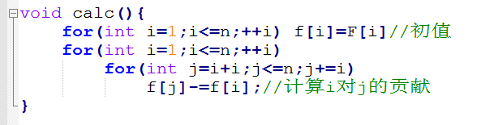
莫比乌斯反演的第三种形式
形式三：
这样的话就可以递推计算f(n)了
我们采取算贡献的方式计算，由调和级数的理论复杂度是

Slide 59
UOJ#62 怎样跑得更快
题目大意：
给定 ，以及n个同余方程（模数P=998244353）
求满足上述方程的数组
数据范围：

Slide 60
UOJ#62 怎样跑得更快
带入 得到
设 ，则
这样的话 ，方程就变成了
变换求和号有

Slide 61
UOJ#62 怎样跑得更快
设 ，则方程变为
再次反演： 求出 ，问题就变成了
已知 求
再次反演：
一共用了三次反演，喵喵喵

Slide 62
AOJ#166 等比数列计数
请从 中选三个整数，可以重复，组成一个等比数列
求这样的等比数列个数
两个等比数列不同当且仅当其中的任意一位不同
数据范围：

Slide 63
AOJ#166 等比数列计数
我们要求的是
设 ，那么显然
我们枚举 的话，只需要统计 内互质数对的数量就行了

Slide 64
AOJ#166 等比数列计数
故
只需要套用仪仗队那道题的做法：
接下来我们重点讨论下底分块右端点的确定

Slide 65
AOJ#166 等比数列计数
我们注意到 的取值不会超过 个，而 的值就更少了
设 ，则
则 ，
则

Slide 66
AOJ#166 等比数列计数
所以下底分块的右端点就是 ，其中
事实上 的取值不超过
所以时间复杂度：

Slide 67
杜教筛
假设现在有一个数论函数 ，我们要求它的前缀和
如果我们能构造另一个数论函数 ，且 的前缀和容易计算
那么我们有如下变换：
此时有

Slide 68
杜教筛
这样的话我们就可以采用记忆化搜索的方法
对于每一个 的数值分块计算，一层层递归下去即可，直到当前值已经存在
如何存储已经算过的值？
map大法好
存到n/i的位置
预处理出 ,时间复杂度可达到

Slide 69
时间复杂度分析
设计算F(n)的时间消耗为T(n)，则
计算F(i)时如果调用的F(j)，那么计算F(n)时也调用了F(j)，把这个过程记忆化，即每个F(j)只有第一次被调用时才被计算，那么递归式只用展开一层
如果预处理了前 ，那么复杂度为

Slide 70
欧拉函数之和
求
我们熟知 ，故构造
那么其前缀和就是

Slide 71
莫比乌斯函数之和
求
我们熟知 ，故构造 ，其前缀和是1
完美解决
两个板子和在一起就是BZOJ3944

Slide 72
BZOJ4916 神犇和蒟蒻
题目大意：
求 和
数据范围：

Slide 73
BZOJ4916 神犇和蒟蒻
第一问是逗你玩的，
第二问：根据欧拉函数的定义
所以
问题解决

Slide 74
练习题目
【BZOJ4804】欧拉心算
【BZOJ3601】一个人的数论（配合高斯消元）
【BZOJ4176】Lucas的数论（杜教筛）
【BZOJ4174】tty的求助
【BZOJ3025】Farey数列（精度巨坑）
【AOJ#166】等比数列计数（下底分块优化）
【LOJ#6052】DIV（结合复数知识）
【LOJ#509】动态几何问题（卡常毒瘤）
【WC2014】时空穿梭（推完之后整个人都莫比乌斯反演了）

Slide 75
言射言射

